Slide 1

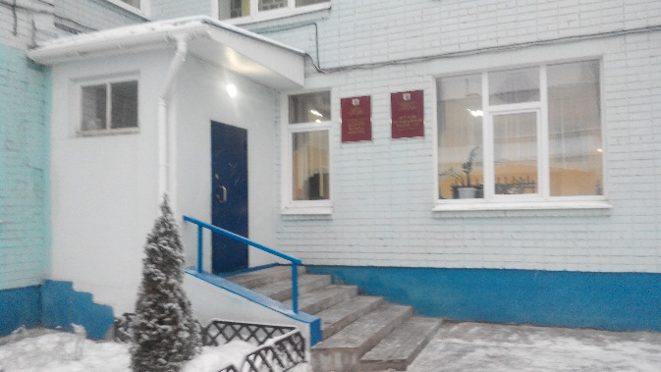

Муниципальное бюджетное учреждение дополнительного образования
«Детская музыкальная школа №17
им. С.З. Сайдашева»
РТ, г. Казань, ул. Адоратского дом 25а

Slide 2
Конкурс – 2,4 чел. на место

Slide 4

Кол-во | Уровень образования |  | Квалификационные категории |  |  |  | Средний возраст | Средний стаж | Средняя зарплатаруб.
 | среднее | высшее | высшая | первая | сзд | нет категории
43 | 7 | 36 | 18 | 16 | 5 | 4 | 50,3 | 28,09 | 34 706,68
Педагоги имеющие звания
Заслуженный работник культуры Республики Татарстан | Ибрагимова Эндже Нурисламовна
 | Фатыхова Светлана Наджибовна
 | Шестаков Николай Степанович
 | Воронина Татьяна Петровна
«Заслуженный работник высшей школы Красноярского края» Ученое звание доцент, профессор. Ученая степень кандидат искусствоведения. | Прыгун Елена Викторовна
Нагрудный знак Министерства культуры Республики Татарстан «За достижения в культуре» | Воронина Татьяна Петровна
 | Фатыхова Светлана Наджибовна

Slide 6
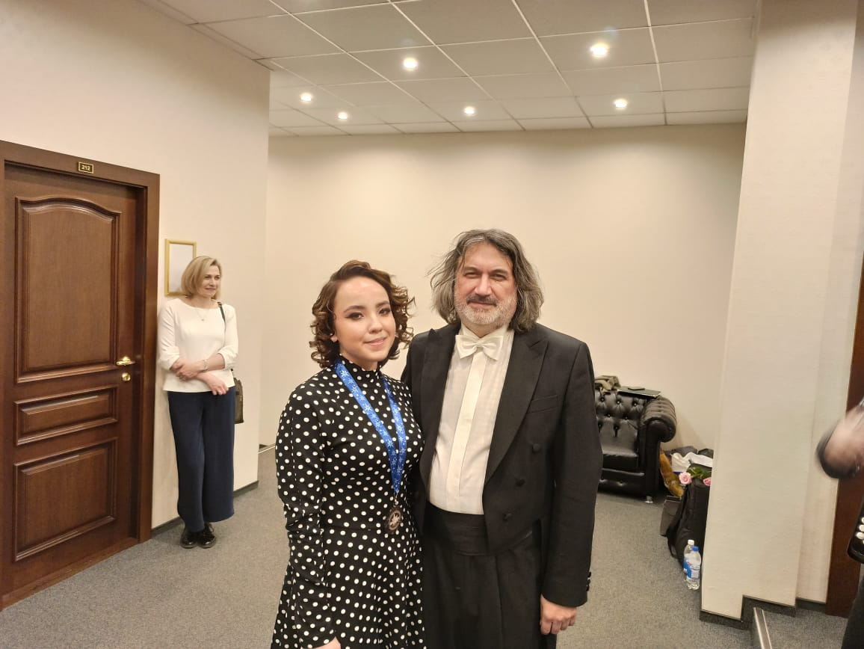
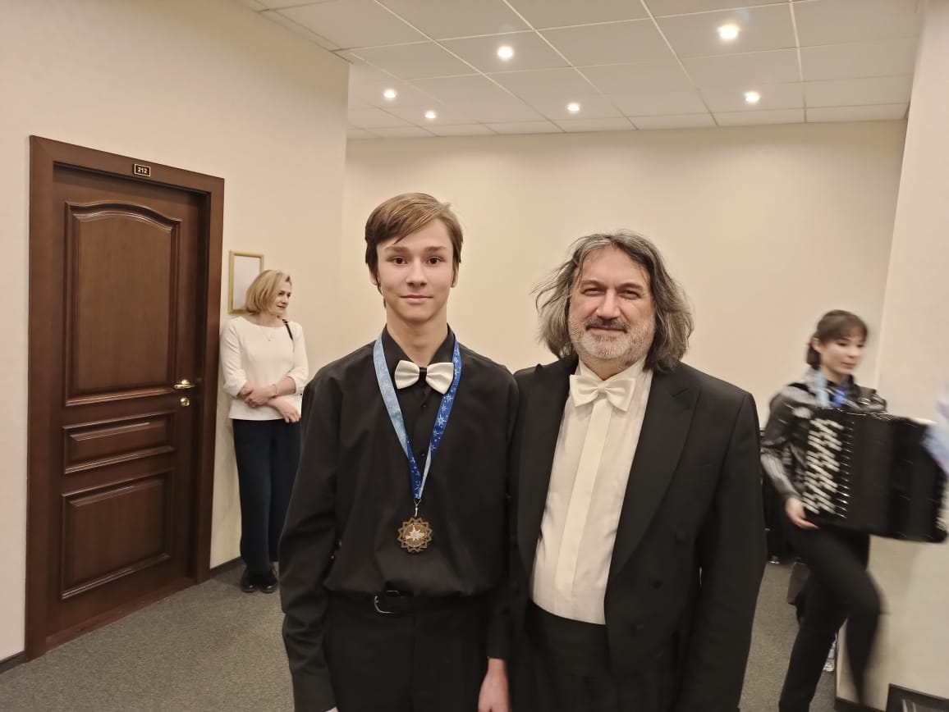
«Звезды из Завтра»
Жасмин Овечкина
Денис Шипулин

Slide 7
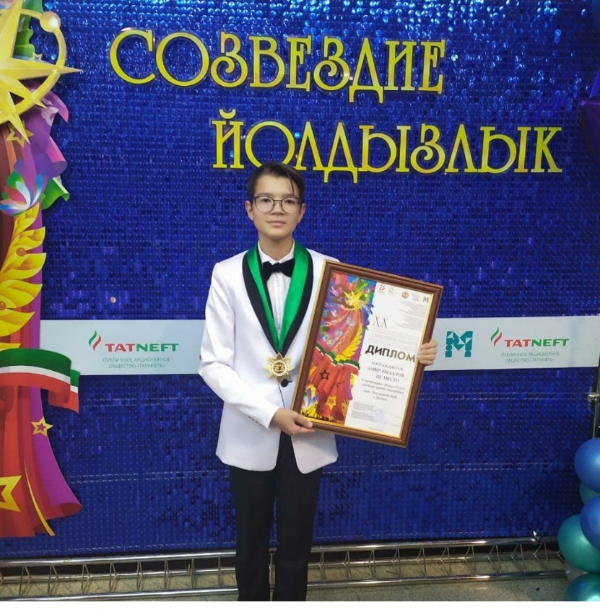

Амир Билалов

Slide 8
Наименование коллектива | Количество детей, задействованных в коллективе в учебном году | Ф.И.О. преподавателей, которые готовят детей в сводные коллективы
Молодёжный симфонический оркестр РТ | 4 | Заслуженный работник культуры РТ Воронина Т.П.
Фольклорный ансамбль кураистов и гармонистов | 3 | Заслуженный работник культуры РТ Шестаков Н.С.
Ансамбль гитаристов | 2 | Ветлужских Т.А.
Духовой оркестр | 2 | Холмогорова Е.А.
Сводный хор | 46 | Заслуженный работник культуры РТ Фатыхова С.Н.
Всего: | 57

Slide 9



Наши Лауреаты
Международные конкурсы -112 чел.
Всероссийские конкурсы -53 чел.
Республиканские конкурсы -75 чел.

Slide 10

Наименование | Источник финансирования
 | Бюджет(Руб.) | Внебюджет (руб.) 2020года
 | 24 859 444,94 Израсходовано: 24 859 444,94 Иные источники (молодые специалисты) 35 303,41 | Добровольные спонсорские вклады 389 800,00 Хозрасчет 231 000,00
Основные средства:
Рециркуляторы |  | 361 333
стойка для бесконтактной дезинфекции рук |  | 18 134
Бесконтактный термометр |  | 17 000
Огнетушители |  | 3 520
Итого: |  | 399 987,00
Приобретение хозтоваров для нужд школы | 13 892,22 | 39 507,71
Приобретение офисной бумаги | 16 050
Заправка картриджей | 10 000
Транспортные перевозки |  | 6 000
Обучение персонала | 3 000 | 2 400
Итого: | 42 942,22 | 47 907,71
Всего: | 42 942,22 | 447 894,71

Slide 11
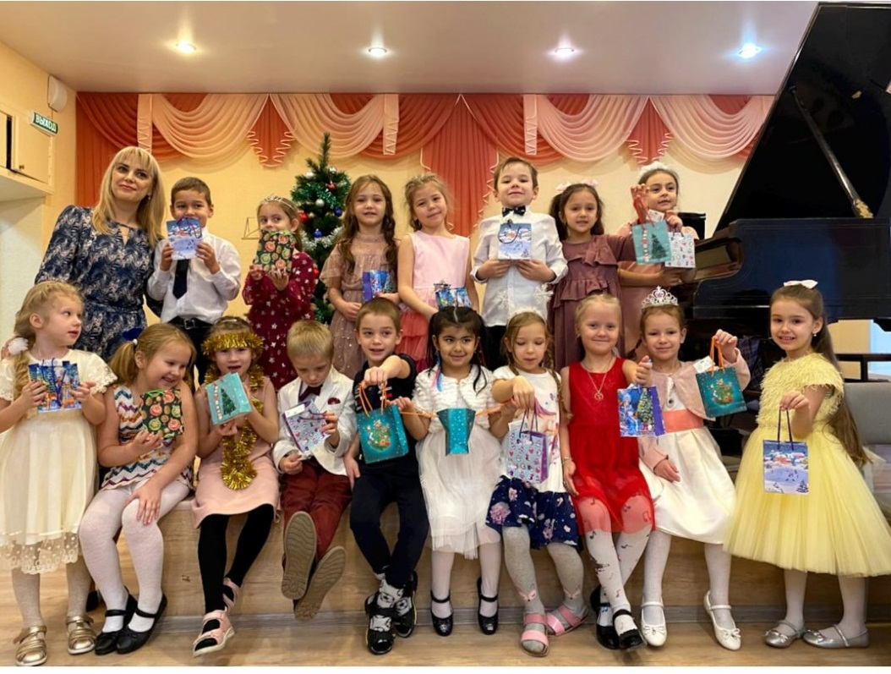
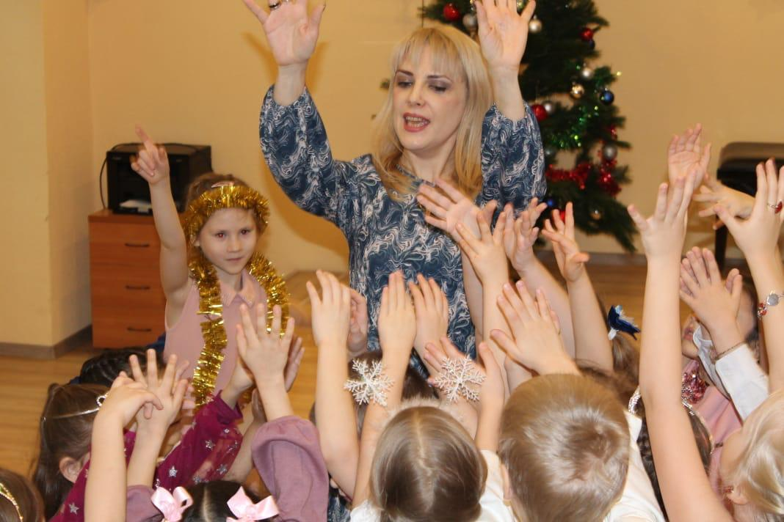
Хозрасчётное отделение 2020 год 231 000,00руб.
Раннее музыкально-эстетическое развитие | 16 чел. | 900 руб.
Музыкальный инструмент | 17 чел. | 1500 руб.

Slide 12
Спасибо за внимание!

